Slide 1
윈도우 기반 서버를 클라우드 친화적으로 바꾸는 법 (feat. 윈도우 컨테이너)
남정현 / 닷넷데브, Microsoft Azure MVP, DEVSISTERS

Slide 2
왜 윈도우 컨테이너를 사용하는가
리눅스에서 도커를 쓰는 이유와 똑같아요

Slide 3
시작하기 앞서
오늘 세션은 흔히 이야기하는 리눅스용 도커, 리눅스용 컨테이너에 관한 이야기가 아닙니다.
윈도우 백 엔드 애플리케이션을 윈도우 커널의 컨테이너 API (HCS)를 사용하여 컨테이너로 만드는 이야기입니다.
리눅스 컨테이너에서 닷넷 애플리케이션을 돌리는 것은 오늘 설명하는 것보다 압도적으로 쉽고 간단합니다.
리눅스 컨테이너와 혼동하지 않도록 유의해주세요! 😉

Slide 4
컨테이너가 그렇게 좋다고 하던데, 왜?
특정한 파일을 누락하거나 잘못 수정하여 배포 작업을 망치는 일이 자주 생깁니다.
컨테이너로 이미지를 만들면 사람이 개입해서 발생하는 오류를 최소화할 수 있습니다.
서버 대수를 늘려야 하는 상황이 오면 사람이 전부 서버를 수작업으로 구축해야 합니다.
컨테이너로 이미지를 만들면 서버는 컨테이너 런타임과 최소한의 방화벽 설정만 미리 해 놓으면 되므로 SYSPREP 준비 작업이 훨씬 간단해 집니다.
사진: Unsplash의 Usman Yousaf

Slide 5
컨테이너가 그렇게 좋다고 하던데, 왜? (계속)
서버에 설치해야 하는 소프트웨어 버전이 달라져도 문제 없습니다.
서버에 설치해야 하는 소프트웨어 버전이 달라지고, OS 당 하나의 소프트웨어만 설치해서 쓸 수 있는 상황에서도 여러 인스턴스를 띄울 수 있습니다.
언제 어디서든 똑같은 서버 프로그램을 똑같이 띄울 수 있습니다.
내 컴퓨터에서 잘 동작하기 때문에, 서버 컴퓨터에서도 잘 동작할 수 있게 만드는 것이 가능합니다.

Slide 6
전통적인 윈도우 서버 애플리케이션
서버 컴퓨터
프론트엔드 + 백엔드
프론트엔드 + 백엔드
프론트엔드 + 백엔드
방화벽
웹 서버
애플리케이션 서버
데이터베이스
세션 서버
캐시 서버

Slide 7
기존 방식은 무엇이 문제인가?
프로그램, 웹 사이트, 서비스를 띄우는데 연관된 요소가 많아 문제
시스템, 프레임워크, 운영 체제에 수정 사항이 발생할 경우 다운 타임 증가
중단 시간을 최소화하면서 확장성을 만들기 어려움
새로운 구성 요소를 추가하기 어려움
데이터베이스에 대한 접근 제어를 세밀하게 관리해야 함
궁극적으로 데이터베이스에 가해지는 부담이 커지게 됨
구성 요소 추가 개발, 사양 변경 시 개발 비용이 커지게 됨

Slide 8
컨테이너를 쓰면 좋은점
시스템, OS 형상 관리의 부담 없이 컨테이너에 실행에 필요한 모든 요소 적재
컨테이너 이미지 제작 과정이 스크립트로 구현되어 형상 관리 가능
만들어진 컨테이너 이미지는 내부/외부 레지스트리를 통해 여러 배포처로 쉽게 공유 가능
개발자가 제작한 이미지를 실제 운영 환경으로 그대로 전달 가능 (애플리케이션 수준의 설치 오류, 구성 오류, 종속성 관련 오류를 완전히 제거)

Slide 9
윈도우 컨테이너 개발 이해하기
리눅스에서 도커로 개발하는 방법을 이해하는 것과 똑같아요

Slide 10
윈도우 컨테이너 체크리스트 (블랙리스트)
아래에 해당된다면 윈도우 컨테이너로 이식할 수 없습니다. 수정하거나, 기존 배포 방식을 그대로 써야 해요.
윈도우 메시지 루프 (WndProc)에 의존하지 않습니다.
DirectX 그래픽/오디오 렌더링 API에 의존하지 않습니다.
사용자와 상호 작용해야만 동작하는 프로그램이 아닙니다. (키보드, 마우스 입력 등)
표준 출력 (STDOUT)이나 표준 오류 (STDERR) 장치로 프로그램의 상태를 출력합니다.
프로그램 로그 기록을 파일, 이벤트 로그, WPA 대신 STDOUT이나 STDERR로 쓰는 것을 권장
프로그램과 같이 배포되어야 하는 종속 구성 요소의 크기가 너무 크지 않습니다.
보통 3~4GiB를 마지노선으로 생각하면 적당합니다.

Slide 11
그래서 어떤 애플리케이션을 주로 컨테이너로 만드나요?
대체로 다음과 같은 애플리케이션을 주로 배포합니다.
네트워크 클라이언트 및 서버 프로그램
CI/CD 과정에서 쓰이는 컴파일러, 빌드 도구, VM 런타임
지원되는 언어는 매우 많고 다양합니다.
VC++, C#, VB.NET, IIS/ASP.NET
.NET Core 3.1 및 .NET 5, 6, 7
Python, Java, Ruby, Scalar, PHP (Standalone)
Windows PowerShell, PowerShell Core, PowerShell 7
그 외에 앞의 조건에 걸리지 않는 윈도우에서 쓸 수 있는 모든 언어, 런타임, 기술 전부 해당

Slide 12
컨테이너 이미지의 구조
이미지 콘텐츠
레지스트리
파일과 폴더
애플리케이션
웹 사이트
HKLM
inetpub
SOFTWARE/
mykey
mysite.html
구성 요소 이미지
IIS
이미지 콘텐츠
레지스트리
파일과 폴더
HKLM
HKCU
License.txt
PerfLogs
Program Files
기본 이미지 (OS)
HKCR HKU
Program Files (x86)
Users
Windows

Slide 13
도커 파일 예시
베이스 이미지 선택
기본 OS 이미지 사용
FROM mcr.microsoft.com/windows/servercore
RUN powershell -Command Add-WindowsFeature Web-Server
IIS에 웹 페이지 추가
FROM mcr.microsoft.com/windows/servercore/ iis:windowsservercore-ltsc2022
ADD mysite.htm inetpub\mysite.htm
실행할 명령어 지정
(기본적으로 DOS 명령어로 입력 받음)

Slide 14
무료 윈도우 컨테이너 개발 환경 만들기
리눅스와 마찬가지로 윈도우 컨테이너 개발 환경도 무료로 구축 가능합니다.

Slide 15
무엇이 필요한가
도커 엔진
리눅스 버전과 마찬가지로 윈도우 버전도 오픈 소스 버전으로 제공되는 윈도우 커널용 도커 엔진을 다운로드하고 설치할 수 있습니다.
윈도우 컨테이너 개발을 하기 편한 OS 버전
클라이언트의 경우 윈도우 11 추천 (윈도우 10도 가능) 서버의 경우 윈도우 서버 2022 추천 (윈도우 서버 2019도 가능) 윈도우 11부터는 베이스 이미지 버전을 꼼꼼하게 따지지 않아도 되어 편리합니다.
컨테이너 레지스트리
어느 위치에서 서버를 실행하던 간에 컨테이너 이미지를 안정적으로 공유할 수 있는 서비스가 필요합니다. (시중 클라우드 공급자의 컨테이너 레지스트리 추천)

Slide 16
도커 데스크톱을 쓰면 되지 않나요?
250명 이상이 속한 회사이거나, 매출 1000만 달러 이상인 회사의 경우
도커 데스크톱을 사용자 별로 구매해야 합니다.
개발자 생산성을 위해 제공되는 “도커 데스크톱”이 유료화되는 것
도커 엔진은 리눅스 버전이든 윈도우 버전이든 여전히 계속 무료로 제공됩니다.

Slide 17
도커 데스크톱 vs. 도커 엔진
Docker Desktop
Docker Engine을 잘 포장한 전문가용/상용 개발 도구
사용자가 Docker Engine 설치/관리 방법을 잘 몰라도 편하게 쓸 수 있게 해 줌
생산성 강화를 목적으로 전용 기능이나 개발 도구와의 연계를 강화한 것이 특징
Docker Desktop이 유료화된 것임
Docker Engine
실제 컨테이너 구동을 책임지는 구성 요소
여전히 오픈소스로 제공되고 무료로 사용 가능한 핵심 기술
Docker를 유료화한다고 이야기하면서 가장 많은 오해를 산 부분
Docker Engine이 유료화된 것이 아님
Kubernetes에서 Docker와의 종속 관계를 끊었다는 것은 기술적 리팩토링의 결과물이지 Docker Desktop 유료화와는 관계가 없음

Slide 18
먼저 할 일
https://download.docker.com/win/static/stable/x86_64/
위의 주소에 접속하여 Windows용 최신 버전 Docker Engine을 확인합니다.
발표 자료를 만들 당시 기준으로 20.10.22가 가장 최신 버전입니다.
https://download.docker.com/win/static/stable/x86_64/docker-20.10.22.zip

Slide 19
도커 엔진을 직접 Windows 11 PC에 설치하는 방법
# 관리자 권한으로 PowerShell을 실행한다.
# 컨테이너 기능을 활성화한다. $Result = Enable-WindowsOptionalFeature -Online -FeatureName Containers
# 필요 시 서버를 다시 시작한다. If ($Result.RestartRequired) { Restart-Computer -Force }
# 윈도우 컨테이너용 최신 버전의 Docker 엔진을 확인하고, 파일을 받아 압축을 푼다. (New-Object -TypeName 'Net.WebClient').DownloadFile('https://download.docker.com/win/static/stable/x86_64/docker-20.10.22.zip', 'docker.zip')
# 프로그램 파일 디렉터리 아래에 docker 디렉터리를 만들고 파일들을 복사한다. Expand-Archive -Path '.\docker.zip' -DestinationPath "$env:ProgramFiles" -Force

Slide 20
도커 엔진을 직접 Windows 11 PC에 설치하는 방법 (계속)
# 지금 열려있는 PowerShell 세션의 Path 환경 변수를 수정한다. $env:Path += ";$env:ProgramFiles\docker"
# 시스템 수준의 환경 변수를 변경한다. $newPath = "$env:ProgramFiles\docker;" + [Environment]::GetEnvironmentVariable("PATH", [EnvironmentVariableTarget]::Machine) [Environment]::SetEnvironmentVariable("PATH", $newPath, [EnvironmentVariableTarget]::Machine) Clear-Variable -Name newPath
# 도커 데몬을 서비스로 등록하고, 자동으로 시작되도록 만든다. dockerd --register-service Set-Service -StartupType Automatic -Name docker

Slide 21
도커 엔진을 직접 Windows 11 PC에 설치하는 방법 (계속)
# 도커 서비스를 시작한다. Start-Service -Name docker
# 관리자 권한 상승 없이 Docker를 실행할 수 있게 docker-users 그룹에 현재 사용자를 추가한다. New-LocalGroup -Name 'docker-users' -Description 'docker Users Group’ Add-LocalGroupMember -Group 'Administrators' -Member ('docker-users') –Verbose Add-LocalGroupMember -Group 'docker-users' -Member ("$env:USERNAME",'Administrators') –Verbose

Slide 22
도커 엔진 테스트해보기
# 컨테이너 기능을 확인해본다. docker pull mcr.microsoft.com/windows/servercore:ltsc2022 docker run --rm -it mcr.microsoft.com/windows/servercore:ltsc2022 cmd /c curl.exe api.ipify.org
# IIS 컨테이너를 띄워본다. docker pull mcr.microsoft.com/windows/servercore/iis:windowsservercore-ltsc2022 docker run -p 80:80 --name iis -d mcr.microsoft.com/windows/servercore/iis:windowsservercore-ltsc2022 curl.exe localhost:80

Slide 23
ASP.NET 웹 폼을 컨테이너에서 띄우기
IIS를 비롯한 NT 서비스는 컨테이너 친화적이지 않습니다.

Slide 24
IIS 컨테이너에서 정말 아쉬운 부분
NT 서비스 형태여서 IIS 서비스의 동작 기록이 도커가 필요로 하는 STDOUT으로 출력이 안됨
힘들게 컨테이너로 옮겨도, 로그 수집을 위해 WinLogBeat 같은 2차 도구가 꼭 필요.
NT 서비스 형태여서 별도의 Service Manager가 있어야 도커 컨테이너의 생명 주기와 일치시킬 수 있다는 한계가 존재 (ServiceMonitor)
ASP.NET 애플리케이션을 구동한다면 좀 더 컨테이너 친화적으로 만들 수 있을 것
그래서 Mono 런타임의 XSP 서버 (오픈 소스) 코드를 .NET Framework용으로 변경하여 Windows 컨테이너 용으로 빌드/테스트 해봄
XSP는 ASP.NET Hosting API를 사용하여 구현된 독립형 서버

Slide 25
간단한 ASP.NET 웹 폼 사이트 컨테이너로 변환하기
github.com/dotnetdev-kr/xsp-windows에서 코드 체크아웃
winget install Git.Git
git clone https://github.com/dotnetdev-kr/xsp-windows.git

Slide 26
간단한 ASP.NET 웹 폼 사이트 컨테이너로 변환하기 (계속)
XSP4 애플리케이션을 컨테이너 이미지로 빌드
cd xsp-windows\src
docker build -t xsp4:ltsc2022 -f Dockerfile-fx46 --isolation=process .
샘플 디렉터리의 웹 폼 애플리케이션을 컨테이너 이미지로 빌드
cd xsp-windows\src
docker build -t xsp4-sample:latest --isolation=process .

Slide 27
간단한 ASP.NET 웹 폼 사이트 컨테이너로 변환하기 (계속)
컨테이너 안의 웹 폼 애플리케이션 실행
docker run -d -p 8080:9000 --name xsp4-sample --isolation=process --rm xsp4-sample:latest
docker exec -i xsp4-sample ipconfig

Slide 28
컨테이너마다 고유 내부 IP 주소가 할당됨
VIEWSTATE를 주고 받는 것이 잘 보임
바깥 쪽 호스트의 포트 번호와 컨테이너 포트를 이어줄 수 있음 (-P 스위치)

Slide 29
IIS 컨테이너와 XSP 컨테이너 STDOUT 비교
IIS는 아무런 로그를 출력하지 않음 (컨테이너 모니터링을 위해 WinLogBeat 같은 외부 수단이 필수)
XSP는 기본적인 로그를 출력하고 있고, 추후 로그 출력 기능을 강화하도록 코드 개발이 가능

Slide 30
믿을 수 있는 컨테이너 레지스트리 사용하기
이렇게 만들어진 애플리케이션을 어떻게 서버로 배포할 수 있을까요?
이 때 컨테이너 레지스트리가 중요한 역할을 합니다.
이번 세션 Demo에서는 Azure ACR을 사용하는 방법을 살펴봅니다.
참고: 윈도우 컨테이너 이미지는 Azure 클라우드 위에서 실행되는 MCR 저장소로부터 배포됩니다.
먼저 하실 일
Azure 구독을 먼저 만듭니다. 무료 체험판 계정으로 쉽게 시작할 수 있습니다.
컨테이너 레지스트리만 사용하면, Korea Central 기준 한 달에 6000 ~ 7000원 사이에 이용 가능합니다.
https://shell.azure.com 에 로그인한 후, PowerShell 셸로 전환하고 아래 명령어를 실행합니다.

Slide 31
Azure ACR에 이미지를 저장하고 불러오기
# 리소스 그룹을 만들고, ACR을 생성합니다. (마우스 클릭 없이 명령어만으로 가능)
az group create -l koreacentral -n xspsample
az acr create -n xspsample -g xspsample --sku Basic -l koreacentral
az acr update -g xspsample -n xspsample --admin-enabled true
# 로그인 서버 주소를 복사합니다.
az acr login -n xspsample --expose-token | jq -r '.loginServer’
# 액세스 토큰 값을 복사하여 저장해둡니다.
az acr login -n xspsample --expose-token | jq -r '.accessToken'

Slide 32
Azure ACR에 이미지를 저장하고 불러오기 (계속)
아래 명령어를 이미지를 빌드하고 실행 중인 곳에서 실행
docker login xspsample.azurecr.io -u 00000000-0000-0000-0000-000000000000
(그 후 앞의 accessToken 문자열을 붙여 넣고, Login Succeeded가 표시되는지 확인)
이미지를 ACR로 보내기 위해 아래 명령어를 실행
docker tag xsp4-sample:latest xspsample.azurecr.io/xsp4-sample:latest
docker push xspsample.azurecr.io/xsp4-sample:latest

Slide 33
Azure ACR에 이미지를 저장하고 불러오기 (계속)
아래 명령어를 다른 개발자 컴퓨터나 실제 프로덕션 서버에서 실행
docker login xspsample.azurecr.io -u 00000000-0000-0000-0000-000000000000
(그 후 앞의 accessToken 문자열을 붙여넣고, Login Succeeded가 표시되는지 확인)
이미지를 ACR에서 가져오기 위해 아래 명령어 실행
docker pull xspsample.azurecr.io/xsp4-sample:latest
컨테이너 실행해보기
docker run -d -p 8080:9000 --name xsp4-sample --isolation=process --rm xspsample.azurecr.io/xsp4-sample:latest
docker exec -i xsp4-sample ipconfig

Slide 34
더 고민해볼 부분
윈도우 서버/백엔드를 모던 아키텍처로 바꾸고 싶으신가요?

Slide 35
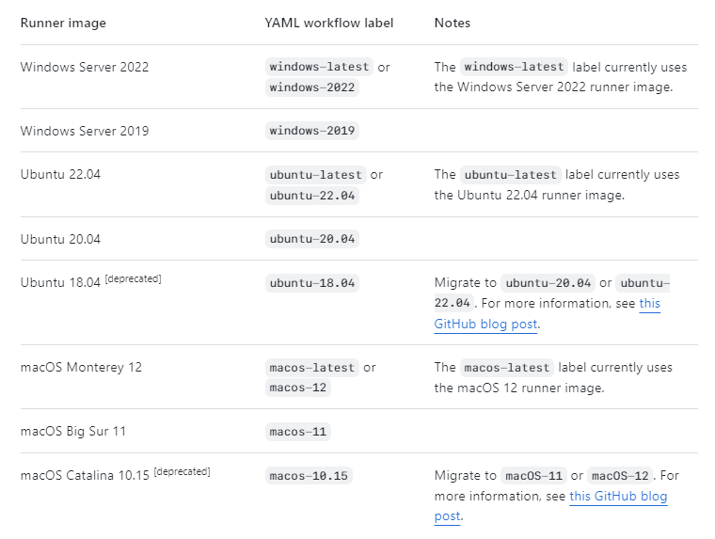
더 나은 시스템 만들기
윈도우 서버 2022, 2019를 모두 지원합니다. 그리고 이 안에 Visual Studio 2022가 들어있어요!
윈도우 컨테이너는 GitHub에서도 쓸 수 있어요
GitHub의 빌드 자동화 서비스인 GitHub Action으로 빌드 자동화 구현 가능
GitHub Action은 윈도우 서버 2019와 윈도우 서버 2022도 OS로 지원
뿐만 아니라 윈도우 버전 도커, Visual Studio 2019/2022도 지원
여러분의 제품 빌드 과정을 PowerShell 스크립트를 이용하여 자동화할 수 있다면, 최종 산출물을 도커로 만들어보세요.
https://docs.github.com/en/actions/using-github-hosted-runners/about-github-hosted-runners
macOS 11, 12도 지원합니다. 그리고 이 안에 Xcode CLI, Swift, ObjectiveC 컴파일러도 있어요!

Slide 36
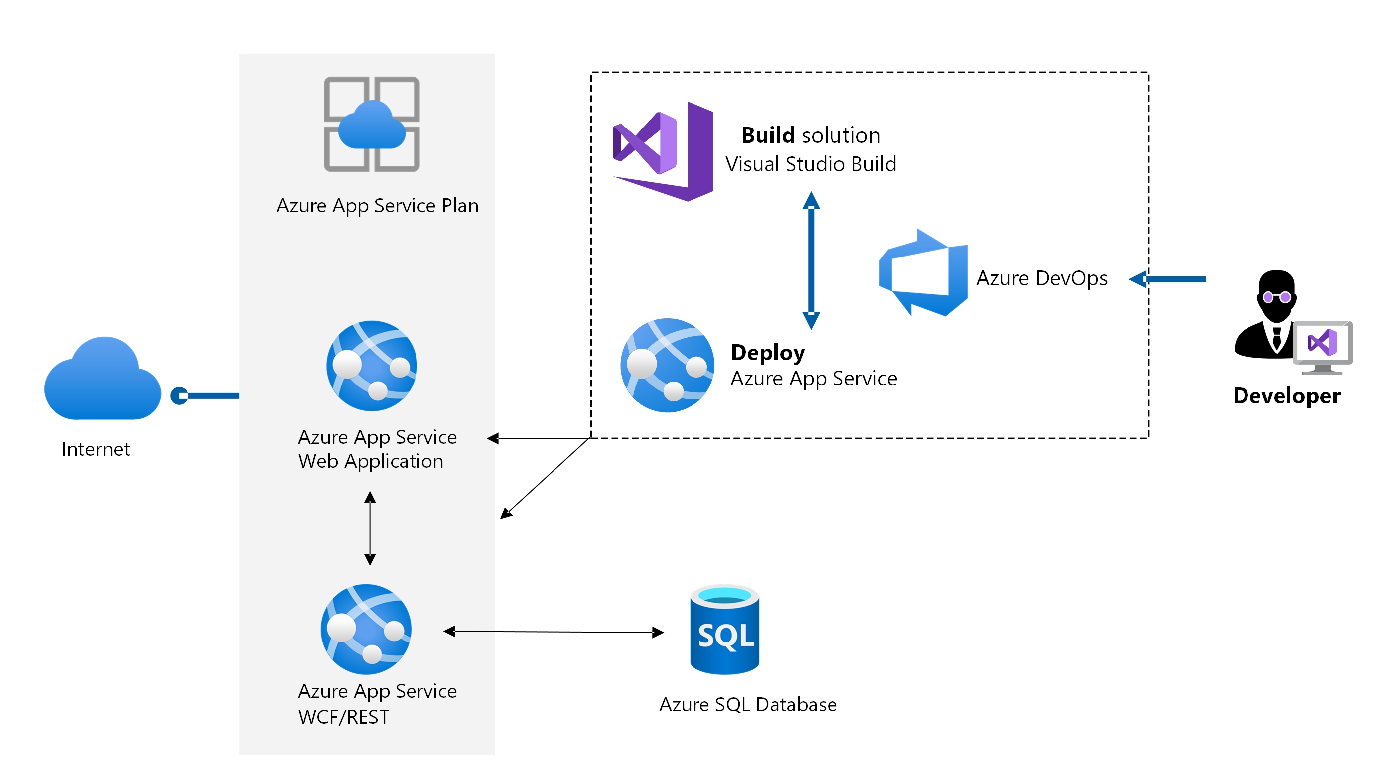
Azure Web Apps와 컨테이너
만약 컨테이너로 옮기려는 웹 애플리케이션이 간단한 웹 사이트라면
Azure Web Apps의 윈도우 컨테이너 지원 기능을 이용하면 더 좋습니다.
이 때 DB는 Azure SQL Database 또는 SQL Server를 설치한 VM을 이용하거나,
Azure와 Site-to-Site Encrypted VPN을 맺어 회사 인프라/전산센터 내 DB와 연결할 수도 있어요.
https://learn.microsoft.com/en-us/azure/architecture/solution-ideas/articles/net-app-modernization

Slide 37
XSP for Windows Container 오픈 소스 프로젝트
이 오픈 소스 프로젝트에 기여하는 것에 관심이 있으시다면, 오늘 한 번 리포지터리를 둘러 보세요!
https://github.com/dotnetdev-kr/xsp-windows

Slide 38
더 많은 자료가 필요하신가요?
도커에서 윈도우 컨테이너 사용하기 2/e
에이콘출판사, 2021년 10월 출판
한글로 된 윈도우 컨테이너 개발 가이드 참고 자료가 필요하신 분들께 도움이 되는 책입니다.

Slide 39
고맙습니다!
rkttu@rkttu.com
https://forum.dotnetdev.kr/

